Slide 1
Segment Tree

Slide 2
Segment Tree의 정의
저장된 자료들을 적절히 전처리해 그들에 대한 질의들을 빠르게 대답할 수 있도록 한다.

Slide 3
Segment Tree의 정의
저장된 자료들을 적절히 전처리해 그들에 대한 질의들을 빠르게 대답할 수 있도록 한다.

Slide 4
Segment Tree의 정의
저장된 자료들을 적절히 전처리해 그들에 대한 질의들을 빠르게 대답할 수 있도록 한다.
질의(Query)란 곧 내가 원하는 것을 구하는 것.

Slide 5
Segment Tree의 정의
최소값을 구하도록 전처리 된 segment tree에 질의하면 최소값을 구할 수 있고
부분합을 구하도록 전처리 된 segment tree에 질의하면 원하는 구간의 부분합을 구할 수 있고
부분의 곱셈을 구하도록 전처리 된 segment tree에 질의하면 원하는 구간의 부분곱을 구할 수 있다.

Slide 6
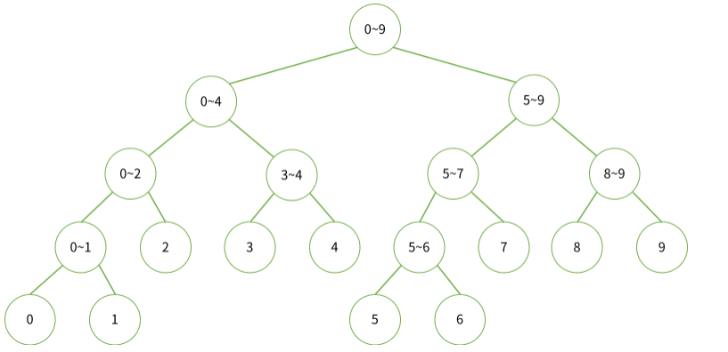
Segment Tree
해당하는 구간의 원하는 값을 미리 저장하고 있는 노드

Slide 7
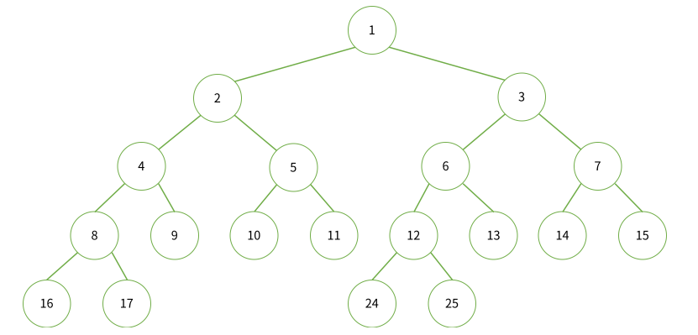
Segment Tree
트리의 번호가 배열의 index!

Slide 8
Segment Tree
내가 원하는 구간이 3~8이라면,

Slide 9
Segment Tree
내가 원하는 구간이 0~7이라면,
어떤 구간이든 내가 원하는 값을 질의하면 logN만에 구할 수 있음
왜?

Slide 10
Segment Tree
h = logN

Slide 11
Segment Tree
정확하게는 구하는 구간의 개수 N이 N = 2^k(단 k는 정수)라면 logN.
아니라면 [logN] + 1, ([x]는 x를 넘지 않는 최대 정수)
높이를 logN이라고 봐도 되겠죠?

Slide 12
Segment Tree
그렇다면 총 노드의 개수는?
N이 2^k승 꼴이라면,
N이 2^k승 꼴이 아니라면?

Slide 13
Segment Tree
그래서 결국 총 노드의 개수를 3*N으로 봐도 좋습니다.
대충해도 거의 모든 문제가 풀린다고 합니다.
“그까이꺼~ 대충~”

Slide 14
여기서 잠깐

Slide 15
Segment Tree
Segment Tree의 구조를 Complete Binary Tree라고 할 수 있나요?
“Segment Tree는 비교적 꽉 찬 Complete Binary Tree입니다”

Slide 16
Segment Tree
Segment Tree의 중요한 연산은 크게 3가지라고 할 수 있습니다.
init -> 입력들이 주어질 테니 그 입력들에 대해 segment tree를 구성해 놓아야 합니다.
query -> 어떤 구간에 대해 만들어 놓은 segment tree를 이용해 답을 구하는 것입니다.
update -> 특정한 값을 변경하는 것입니다.

Slide 17
Segment Tree
만약 이미 segment tree를 만들어 놓은 상황에서 7번의 값을 바꾼다면 영향을 받는 node는 무엇무엇인가요

Slide 18
Segment Tree 시간복잡도
1.init -> O(N)입니다 왜?
2. query -> O(logN)입니다. 왜?
3. update -> O(logN)
총 내가 영향을 줘야 하는 노드의 개수가 3*N이기 때문이죠
트리의 leaf node는 최대 2번 방문 되기 때문이죠

Slide 19
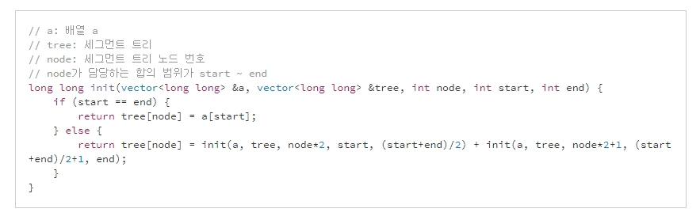
Segment Tree 구현
Init
인자의 구성
1. 노드 번호, 2. 노드가 표현하는 배열의 시작, 3. 노드가 표현하는 배열의 끝

Slide 20
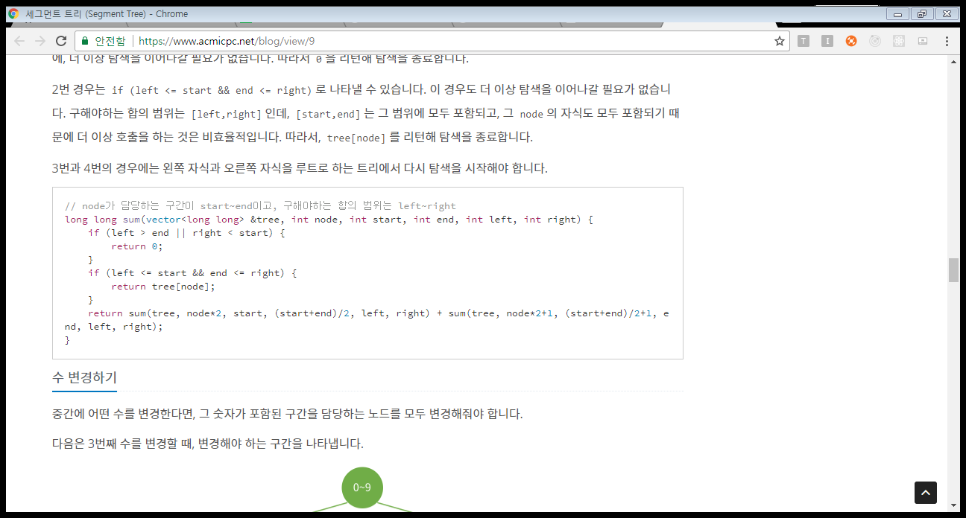
Segment Tree 구현
Query
인자의 구성
노드, 2. 노드가 담당하는 왼쪽, 3. 노드가 담당하는 오른쪽
4. 구하는 구간의 왼쪽, 5. 구하는 구간의 오른쪽

Slide 21
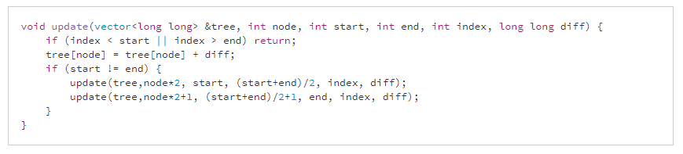
Segment Tree 구현
update
인자의 구성
노드 2. 노드가 표현하는 왼쪽, 3. 노드가 표현하는 오른쪽.
4. 변경할 인자 5. 변경할 값

Slide 22
Segment Tree 구현
다음 node로 넘어갈 때의 index
첫 번째 node가 1로 시작하느냐 0으로 시작하느냐

Slide 23
Segment Tree
내 것으로 만들어 봅시다.
https://www.acmicpc.net/problem/2042
https://www.acmicpc.net/problem/10868
https://www.acmicpc.net/problem/2357

Slide 24
Segment Tree
만약 이미 segment tree를 만들어 놓은 상황에서 7번의 값을 바꾼다면 영향을 받는 node는 무엇무엇인가요

Slide 25
숙제
https://www.acmicpc.net/problem/7469
https://www.acmicpc.net/problem/12837
예제 2.
LCA - dfs, 부모를 저장
https://www.acmicpc.net/problem/11438

Slide 26
다음시간에 할 것은?
update를 특정 구간에서 한다면?
segment tree with lazy propagation

